Slide 1





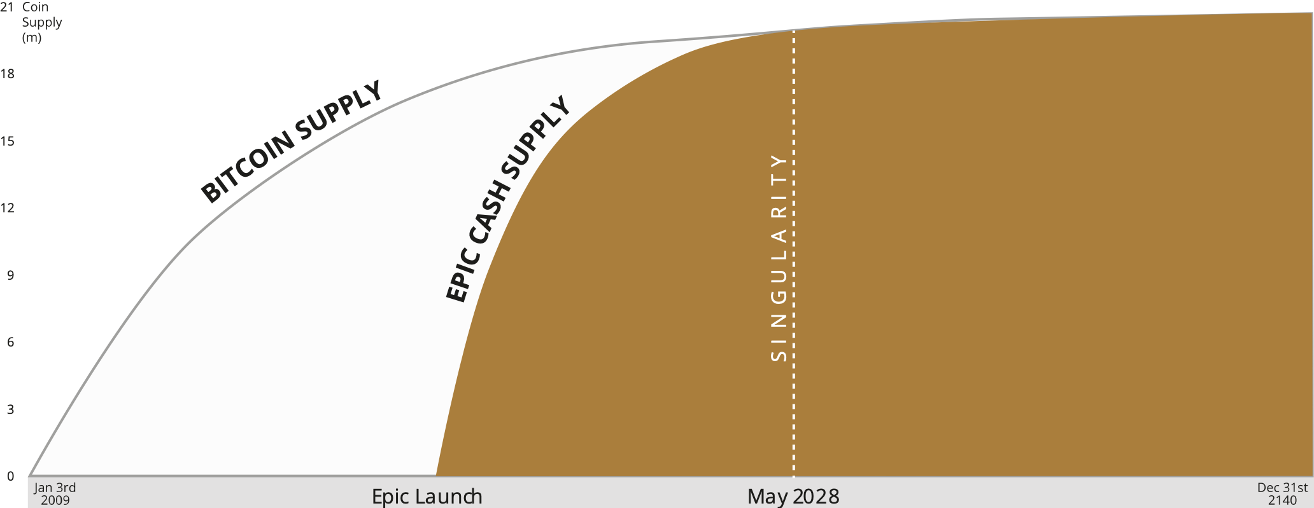








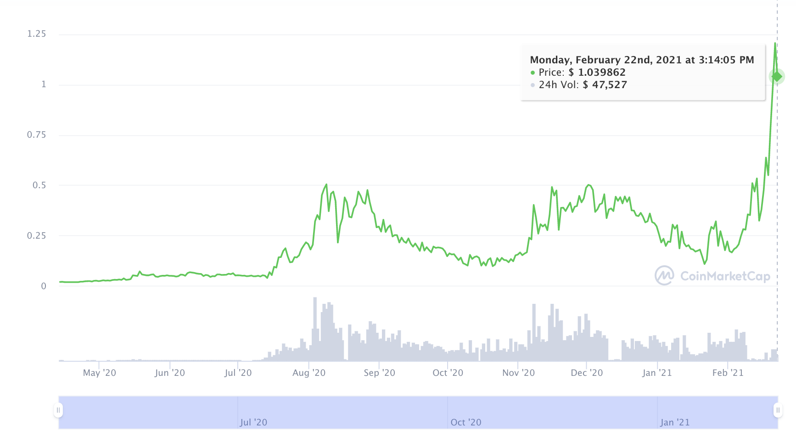




LANÇAMENTO
JUSTO
100% Mineração PoW
NO ICO
NO PREMINE
NO VC’s
NO COMPANY
EPIC é um projeto comunitário, totalmente voluntário, lançado em Setembro 2019
FORNECIMENTO MÁXIMO 21M DEZ 2040
100% TRANSAÇÕES PRIVADAS
Baseado na tecnologia Mimblewimble
ENDEREÇOS INVISÍVEIS
QUANTIA INVISÍVEL
POLÍTICA MONETÁRIA PADRÃO DE BITCOIN
TODOS PODEM MINERAR
60% Para uso geral CPU, AMD/Intel
* Verdadeira mineração com smartphone chegará em 2021
38% Normal GPU, AMD/NVIDIA
2% Especializado ASIC
DESCOBRE MAIS
TRANSACIONADO EM:
COMMUNITY:
Uniswap
t.me/EpicCash
Vitex
@EpicCashTech
Epic Cash
Epic on a page v03 Feb 2021

